Slide 1








Bài thơ
Xe chữa cháy

Slide 2
Ổn định tổ chức

Slide 3
Phương pháp tổ chức
Cô đọc thơ lần 1
Cô vừa đọc cho các con nghe bài thơ có tên là gì? Do ai sáng tác?

Slide 4


Slide 5
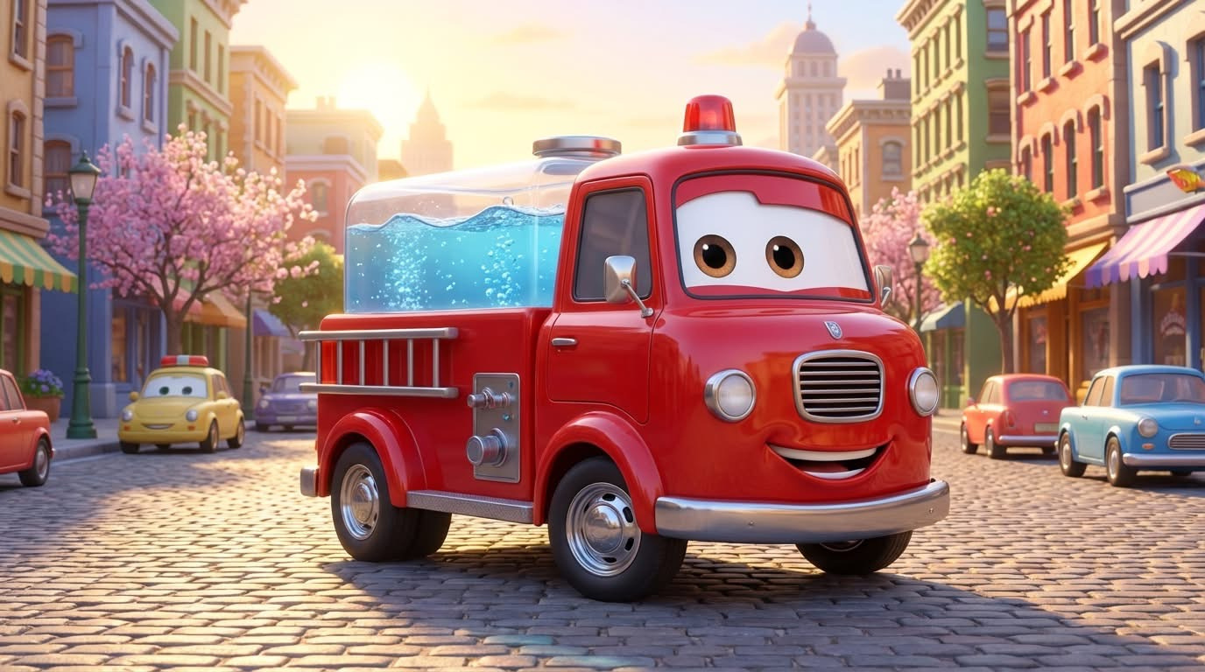
Mình đỏ như lửa
Bụng chứa nước đầy

Slide 6
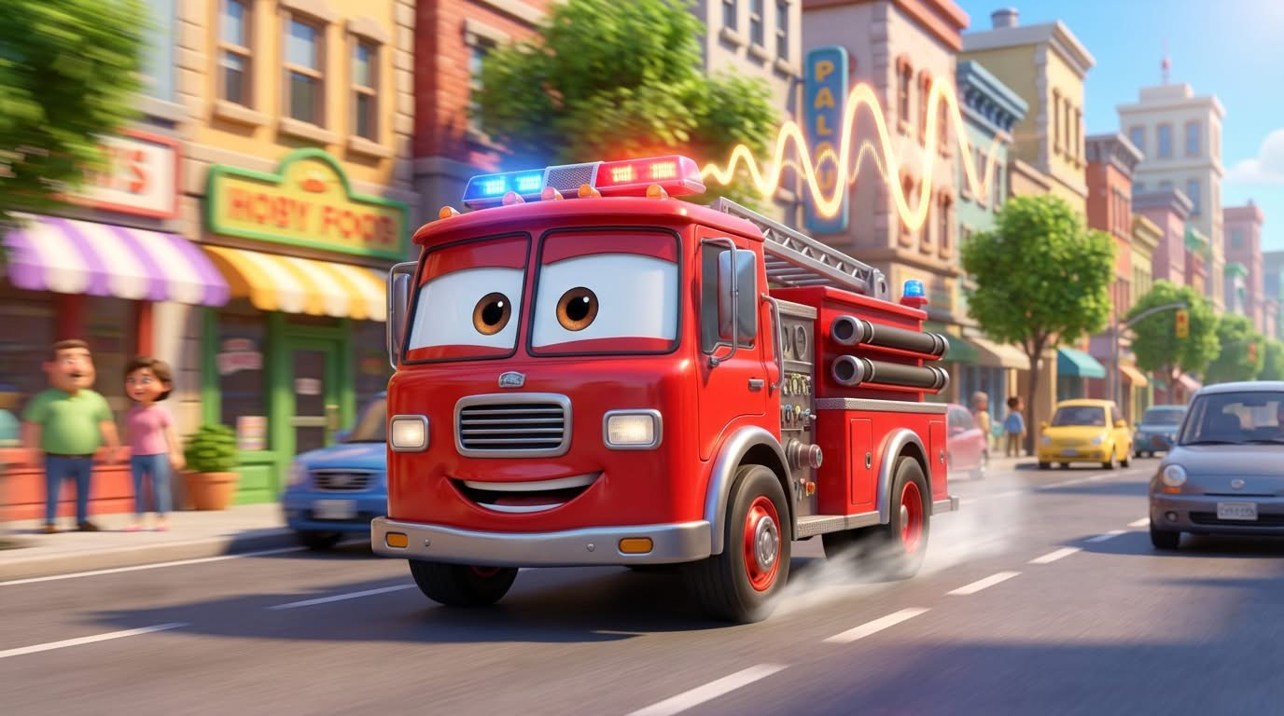
Tôi chạy như bay
Hét vang đường phố

Slide 7
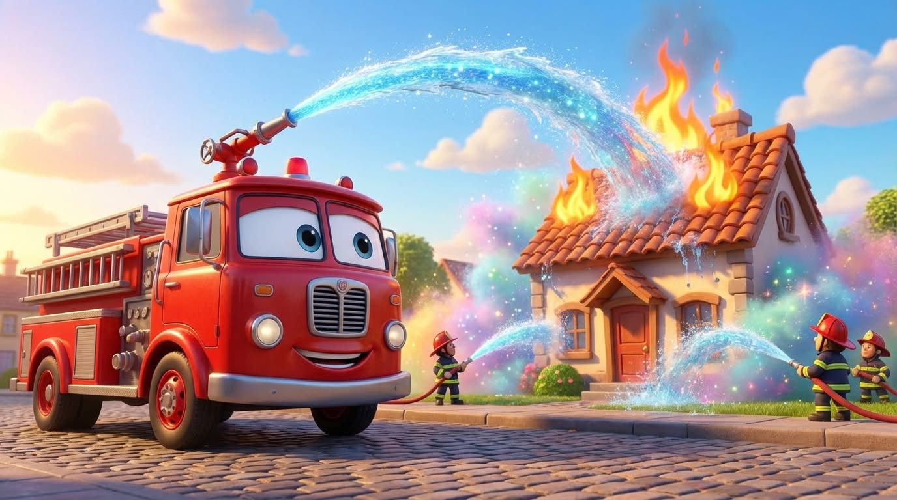
Nhà nào bốc lửa
Tôi dập liền tay

Slide 8
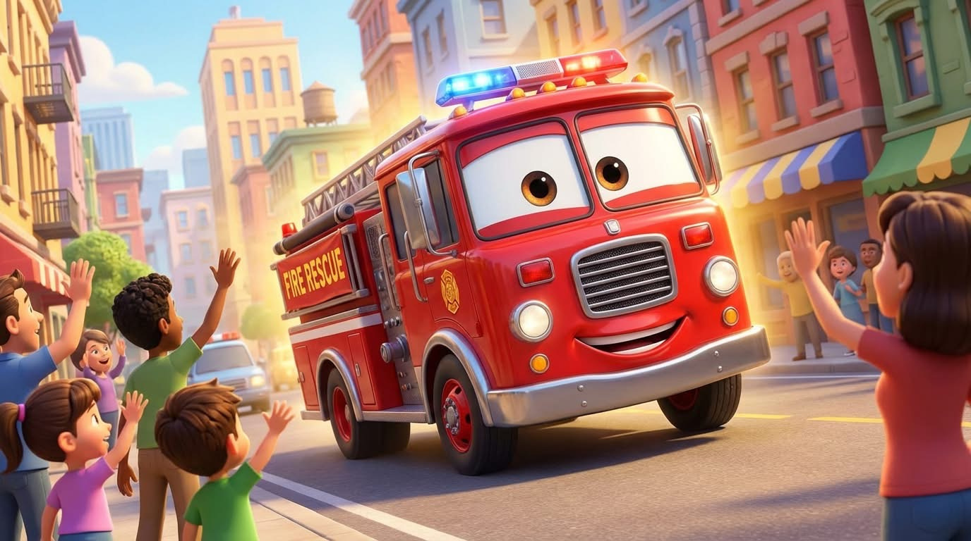
Ai gọi chữa cháy
Có ngay! Có ngay!

Slide 9

Đàm thoại

Slide 10
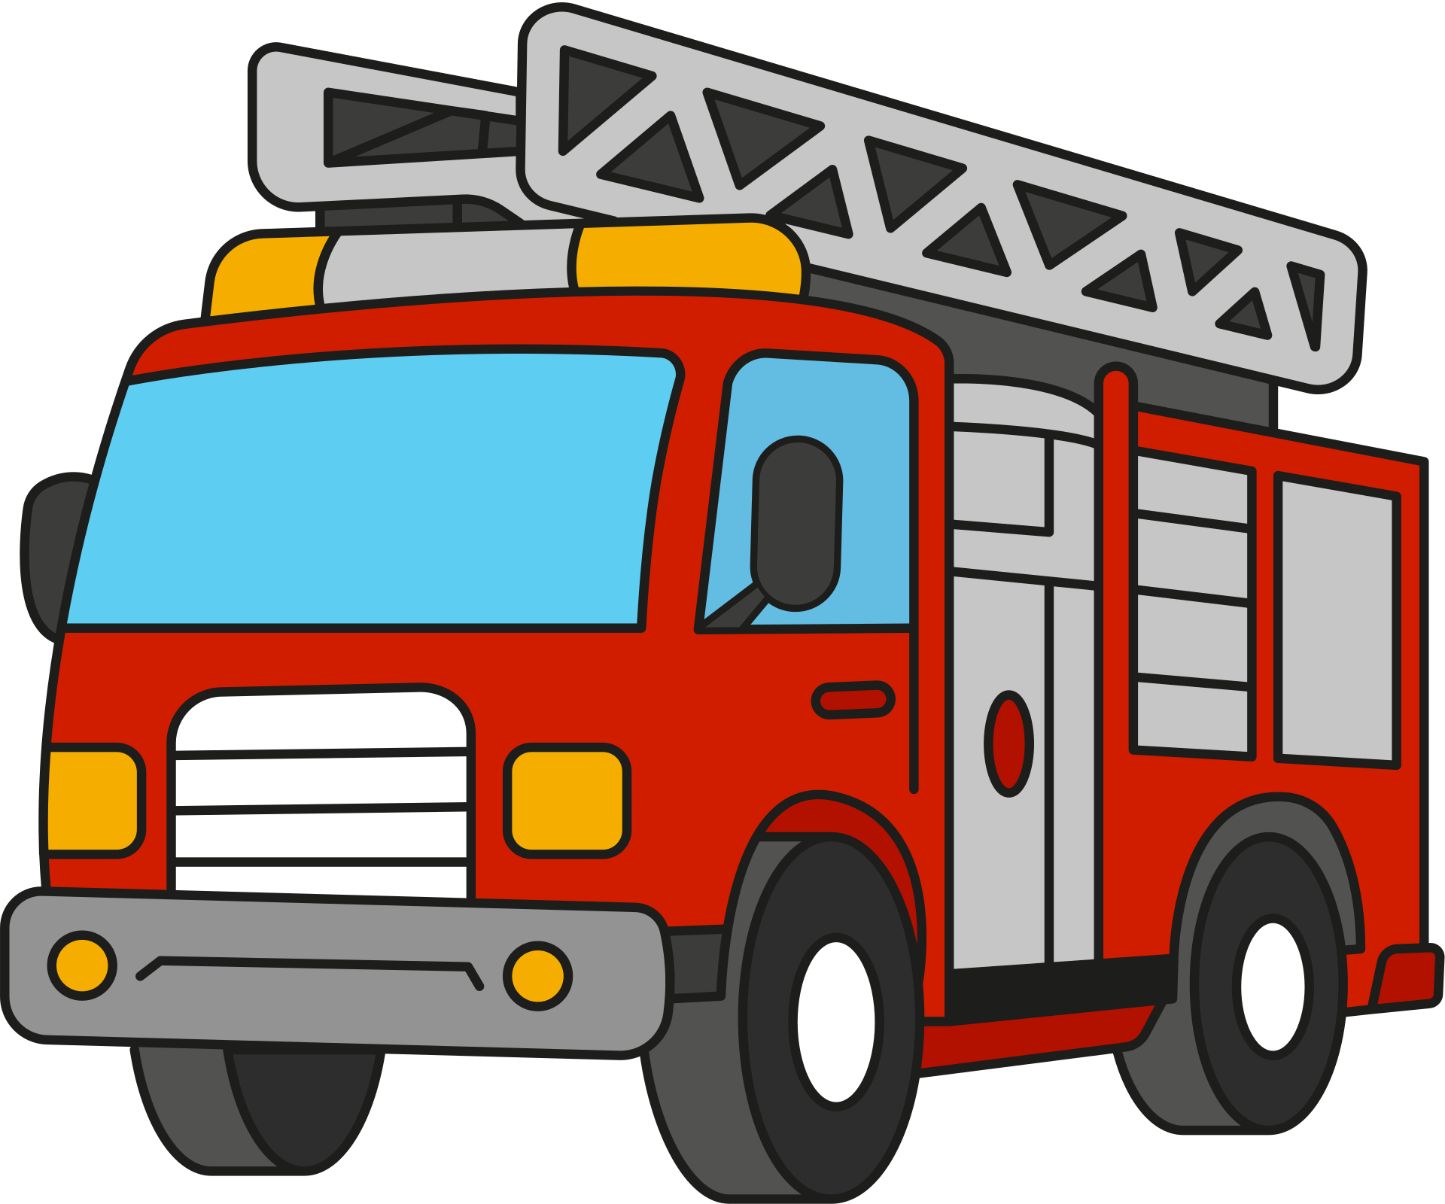
Giáo dục
Các con ạ! Xe chữa cháy rất cần thiết đối với chúng ta, xe có nhiệm vụ dập tắt các đám cháy ở bất kỳ nơi đâu. Vì vậy khi thấy có báo hiệu của xe chữa cháy thì mọi người điều khiển các phương tiện đi trên đường phải nhường đường cho xe chữa cháy.

Slide 11
Trẻ đọc thơ

Slide 12
Thank You

